Slide 1
性、暴力、死亡所交織的神聖情色變奏： 巴代伊的《情色論》
台師大歐文所與英語系合聘教授
賴守正

Slide 2
Georges Bataille (1897-1962)

Slide 3
A(b)-Norm-al 傳統
Apollonian vs. Dionysian
reason vs. passion
individual vs. whole
norm vs. a(b)normal
Satan, Sade, Baudelaire, Nietzsche, Bataille, Foucault

Slide 4
巴代伊與天主教的愛恨情愁
對天主教之熱衷、拋棄(Against Architecture)
天主教之禁慾
St. Augustine: “Inter feces et urinam nascimur.”
宗教熱情與情色激情如出一轍、系出同門
其情色理論充滿神秘主義色彩(情色是種內在經驗）
對良善的追求→對邪惡(mal)的探索

Slide 5
透過暴力思考
「任何逞一時超越（界限）之快的過度衝動就是暴力。」(94)
「大自然本身就是粗暴的，無論人類變得多麼理性，暴力依舊能主宰我們。不過此暴力已不再是自然界的暴力，而是理性人物的暴力。理性人物試圖遵循理性，但卻屈從於自己身上那股不受理性約束的衝動。」（93）
「以暴力直探存在奧秘」（145）
生（繁殖）、死、情色皆是暴力

Slide 6
20世紀的浪蕩者(libertin)
薩德跟其父共享情婦，巴代伊則與友人共有女人。
「妓院是我真正的教堂，唯一提供我真正滿足之場所。」
「我與朋友不同之處在於：我根本不在乎世俗的看法，我以最卑賤之事為樂。」

Slide 7
「此照片在我生命中扮演著關鍵性的角色。」
「我突然看到的是…神聖的狂喜與極度的恐懼看似相反、其實則一。」（95）
暴力（殘酷、痛苦、死亡）與踰越/愉悅（快感、狂喜、高潮）

Slide 8
戀屍癖(necrophilia)傾向
「夜裡，我赤裸著身子在母親的屍體面前自慰。」（150）
「我告訴自己：憎惡、恐懼是我慾望的原則。只有當事物能和死亡一樣在我身上打開空無深淵時，才可能激起我的慾望；一開始，慾望就源自與它相反的恐懼。從一開始，這種想法就超出合理範圍之外。」（112─13）

Slide 9
《無頭的人》反理性/天主/權威/規範
"Secretly or not... it is necessary to become different, or else cease to be.”(1936)

Slide 10
面對死亡
1954 ：大腦動脈硬化末期
1962 ：過世
體驗肉體與思想衰敗死亡的過程
「死亡像個猥褻、恐怖卻令人渴望的把戲，經常縈繞在我心頭。」（154）
Memento Mori (Remember that you’ll die)
Foucault’s summer camp of suicide

Slide 11
死亡再現的必要性
我們向死亡深淵趨近，但並不想掉下去。…真正的喜悅唯有來自瀕臨死亡的快感。但死亡卻會扼殺喜悅。…我們如果要享受歡愉，必須避開死亡。因此只有透過文學與獻祭等虛擬死亡的方式，方能滿足我們。…我們並非要逃避死亡；相反的，我們要盯著死亡，並正面凝視它，這是我們唯一可以做的。 (Bataille, The Accursed Share Vols II&III. 1991, 109)

Slide 12
「過度與踰越哲學家」
「踰越」(la transgression)、「耗費」(la dépense)、「過度」(l’excès) 被以批判傳統為己志的學者所挪用。
另類行動者的靈感來源，脫軌行徑合理化的理論根據。

Slide 13
《情色論》（1957）法文版封面

Slide 14
從人類進化的角度切入，企圖從禁忌與踰越的辯證中建構出一套理論，是巴代伊一生思想的縮影。
情色並不輕浮；它所涉及的是生命存在的核心課題。
性並不等於情色。動物皆有性行為；但唯獨人類有禁忌、懂情色。
人類為了擺脫獸性而有了性禁忌，對此性禁忌的踰越又使人類成為情色動物。身為情色動物的人並非想回歸動物，但獸性的確在其踰越性禁忌時扮演著重要的角色。

Slide 15
禁忌與踰越的辯證
「只要是禁忌，就可以被踰越。踰越禁忌經常是被允許的，甚至經常是事先規定好的。」（117）「禁忌並不代表人們完全不去做，而是賦予此行為踰越的色彩。」（128）
禁忌預設了合法且儀式性的踰越
性禁忌（不可姦淫）→婚姻（過程）/集體性狂歡；洞房花燭夜，封建領主的初夜權(le droit de cuissage)
殺人禁忌（不可殺人）→獻祭/戰爭
「禁忌滋生慾望」（126）禁忌預設了踰越的神聖性，確保了踰越的焦慮與愉悅。（禁果、妻不如妾、Edmund in King Lear 、sex in church)
「踰越不是對禁忌的否定，而是對禁忌的超越與成全。」(117)
禁忌與踰越、人性與獸性的關係弔詭而曖昧

Slide 16
人類審美觀中人性/獸性的辯證色
「遠離獸性、體態輕盈、柔若無骨的女性最符合美女形象。美女如果不同時散發出神秘、挑逗意味濃厚的獸性，她的美將淡而無味。令男人垂涎的美女，其美貌令人想起令其害羞的部位(pudenda)：恰巧也正是她身上長有毛髮、保有獸性的部位。原先否定獸性、喚醒慾望之美貌，最終卻激化慾望而頌揚起獸性的部位！」（１９６）
「美貌之所以最為重要，在於醜陋無法進一步被弄髒，而情色的本質就在於玷污。意味著禁忌的人性在情色中遭到踰越。人性遭到踰越、褻瀆、玷污。愈是貌美、遭玷污得愈是徹底。」（１９８）

Slide 17
情色的意涵
狹義的情色是人類面對性禁忌（反對動物性濫交，普遍而模糊，其面向依時空而定）的踰越。
廣義而言，情色則代表著人類踰越其先天存在侷限與後天人為禁忌、不斷探索生命各種可能、追求極致經驗(limit experience)的企圖。情色是對生命「至死方休」的探索、肯定。
「情色領域的一致性透過有意志地拒絕侷限於己身而向我們開展。情色向死亡開展。」(79)
「情色的終極目標是交融、剷除界限。」（183）(coitus, intercourse)

Slide 18
人類存在的先天侷限
每個生命本質上都是孤獨的、且不免一死的「不連貫的生命」(des êtres discontinus)，盼望與他人溝通、融合。
死亡和性就具有超越人與人的隔閡鴻溝，和他者融和成一體的交流、「溝通」能力。死亡與性卻是人類的兩大禁忌。人們因而對兩者存著既懼又愛、既怕又迷的矛盾態度。
死亡並非真正的解決之道。透過對死亡的模擬、再現，希冀能接近此一經驗之極致。
另一個突破個人孤獨、封閉結構的具體有效途徑便是透過性交。
「只有暴力、打破理性世界限制的瘋狂暴力，才能通往連貫！」（193）

Slide 19
裸體是溝通狀態
性交的作用在於「破壞參與者在正常生活中的封閉結構」：
「關鍵的行為是脫光衣服。裸體與封閉狀態形成對立。赤裸狀態是溝通的狀態，顯示出個人超脫自我侷限、追尋生命連貫的可能性。身體透過那些給人猥褻感覺的秘密管道向連貫的狀態開放。猥褻意謂著原先慣於擁有自我、擁有持續明確個體的狀態被打亂後所引起的侷促不安。」(73-74)

Slide 20
情色是神聖的變奏
「世俗世界」: 理性、工作的日常世界，以生產、累積為目的。
「神聖世界」: 非理性/激情、不事生產、單純耗費的節慶世界。
不同於一般理性的生產、累積行為，情色本質上是種逸軌、脫序的耗費活動。
禁忌所確保的世俗工作世界是主調，神聖的情色世界是此基調的變奏；兩者相互依賴、缺一不可。

Slide 21
情色是踰越性與死亡禁忌的暴力
「世俗世界」為了確保日常生活的順利運作，制訂禁忌以防範「暴力」干擾正常工作。性與死亡是其中兩大暴力。
情色是踰越死亡禁忌與性禁忌的暴力，帶領我們超越此一「世俗世界」、進入「神聖世界」、出「生」入「死」、脫「俗」入「聖」的神聖/神秘「內在經驗」。
在情色世界中，性、暴力、死亡息息相關，三位一體。

Slide 22
Memento Mori and The Danse Macabre Motif
The Danse macabre portrayed skeletons grabbing or carrying off the living, with the implication that whether rich or poor, mighty or humble, all are equally subject to Death’s grasp, and powerless to evade it. The images were often combined with moralizing captions, such as: “By divine sentence, no matter what your estate/Whether good or evil, you will be/Eaten by worms. Alas, look at us,/Dead, stinking, and rotten./You will be like this too.”

Slide 25
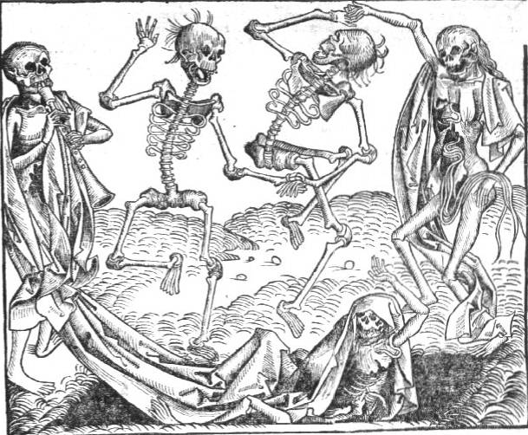

Slide 26
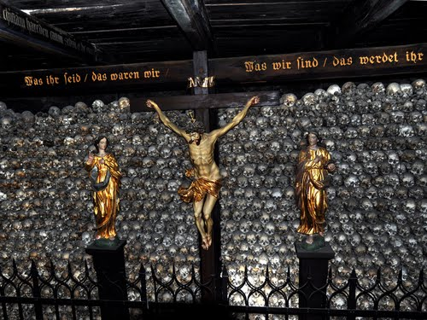
Quod fuimus, estis, quod sumus, eritis(What we were, you are; what we are, you will be)

Slide 27
Eroticization of Death
“In the new iconography of the sixteenth century, Death raped the living. From the sixteenth to the eighteenth centuries, countless scenes or motifs in art and literature associate death with love, Thanatos with Eros.” (Ariès 56)

Slide 28
Hans Baldburg Grien, Death and the Maiden, 1518-20

Slide 29
Nicolas Manuel Deutsch, La Mort et la jeune fille (1517)

Slide 30
Edward Munch, Death and the Maiden, 1894

Slide 31
P. J. Lynch, Death and the Maiden, 2010

Slide 32
性與死亡
生命是生與死的不斷循環、互為因果。
性高潮＝「小死」(la petite mort)。
死亡念頭在性歡中扮演重要角色。「死亡暴力與性暴力的結合具有雙重意義。一方面，肉體越接近虛脫，其痙攣越是強烈；另一方面，身體的虛脫更有助於肉體的享樂。死亡的焦慮不見得有助於肉體享樂，但肉體享樂在死亡焦慮中卻更為激烈深刻。」（158）

Slide 33
情色的暴力本質
「在情色底層，我們體驗到的是爆裂與爆炸時的暴力。」（147）
暴力是快感的觸媒
「如果沒有了侵犯、甚至暴力這些構成情色的成分，情色活動就很難達到十足的效果。薩德侯爵在其小說中將殺人視為情色刺激的極致，情色總是意味著既成模式的瓦解。」（74）
「本質上，情色的場域就是暴力的場域、侵犯的場域。如果不是對伴侶的生命施以瀕臨死亡、近乎謀殺的暴力侵犯，肉體情色還有何意義？」 （72─73）(cf. In the Realm of Senses)

Slide 34
情色的宗教色彩
「人類不斷對自己感到恐懼。他對自己的情色衝動感到驚恐。信仰極度虔誠的貞德女性對縱情聲色的男性避之唯恐不及，渾然不知後者那不可告人的激情(passions)與自己對宗教的熱情其實系出同門。」（作者序）
「所有情色都有其宗教色彩. . . 超越今生此世、有系統地追尋生命的接續，本質上就是項宗教性的嘗試。在西方所熟悉的模式中，神聖情色與追求天主之愛混合為一。」(72)

Slide 37
St. Teresa of Avila(1515-1582)

Slide 38
I saw in his hand a long spear of gold, and at the iron's point there seemed to be a little fire. He appeared to me to be thrusting it at times into my heart, and to pierce my very entrails; when he drew it out, he seemed to draw them out also, and to leave me all on fire with a great love of God. The pain was so great, that it made me moan; and yet so surpassing was the sweetness of this excessive pain, that I could not wish to be rid of it.
-----Chapter XXIX; Part 17, Teresa's Autobiography

Slide 39
Bernini, “The Ecstasy of St. Teresa”(1647-52)

Slide 46
結論：如何看待巴代伊
Foucault’s Nietzschean quest: “How did I become what I am? Why do I suffer from being what I am?” (James Miller, The Passion of Michel Foucault)
Freud, Civilization and Its Discontent
Id: the pleasure principle
Superego: the morality principle
Ego: the reality principle
Sade/Bataille represent the sovereign/integral man
The vicarious pleasure of the reader as a desiring and discontented citizen

Slide 47
souverain vs. homme intégral
今天，每個人均必須對自己的行為負責，而且凡事服膺理性的規範。在先前的世界中，人們不像今天那樣為了理性而輕易拋棄情色的洋溢。至少，他們希望一個跟他們相似的人能夠代表人性，擺脫加諸眾人身上的束縛。因此，依據眾人的意志，主宰者(souverain)被賦予擁有財富與遊手好閒的特權，並且得以享受為他所特別挑選保留的、最年輕貌美的女子。
目前殘存的少數君主（絕大多數已被馴服並服膺理性）剝奪我們目睹「全人」(homme intégral)的機會。因為人人都成功地成為「全人」的情形無法想像，過去的人性希望見識此一「全人」。古代的遊戲規則希望皇家豪奓的奇觀排場能夠給一般老百姓的貧困生活發揮補償作用（就如同舞台上的悲劇彌補了平順的生活）。(217-18)

Slide 48
「我們今天應該保留利用薩德作為墮落至恐怖深淵之手段的可能性。對於此一恐怖深淵，我們應該探索；而且（我所代表的）哲學更有義務予以強調、闡釋與散怖…我認為對於那些想探究人之本質為何的人而言，薩德的作品不僅值得推薦，而且是不可或缺之書。」(The Sade Affair)

Slide 49
對像巴代伊這樣以熱情擁抱生命的人而言，情色所代表的是最個人、也是最普遍的問題，是「問題中的問題」。 人類身為情色動物，面對此一切身問題，當然可以選擇逃避。但是如果不想繼續鴕鳥、如果想真正面對存在的赤裸真相，這本《情色論》倒是提供了最佳契機。

